Slide 1
OFERTA INSTITUCIONAL
Unidad para la atención y reparación integral de victimas.

Slide 2
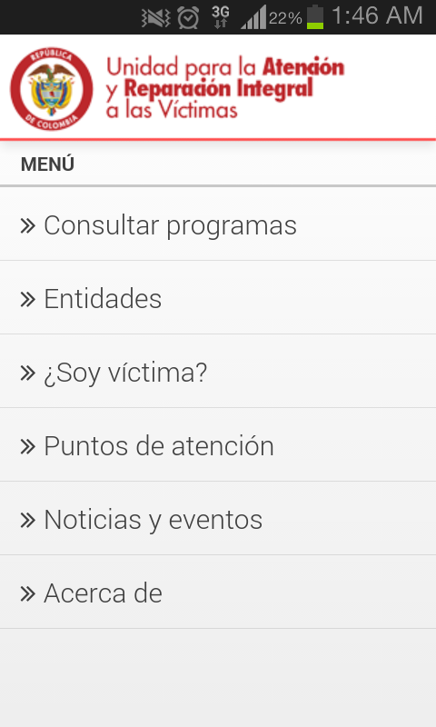
SERVICIOS MÓVILES - APP
Menú principal con acceso a los diferentes niveles de navegación de la aplicación.

Slide 3
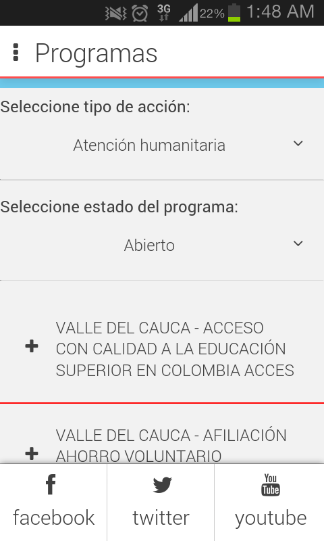
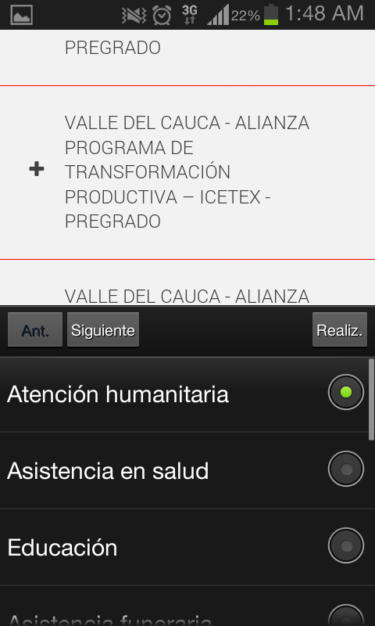
Consultar Programas
Los programas consultadas se pueden filtrar según el tipo de acción que requiera el usuario y el estado de los programas que desea consultar.

Slide 4
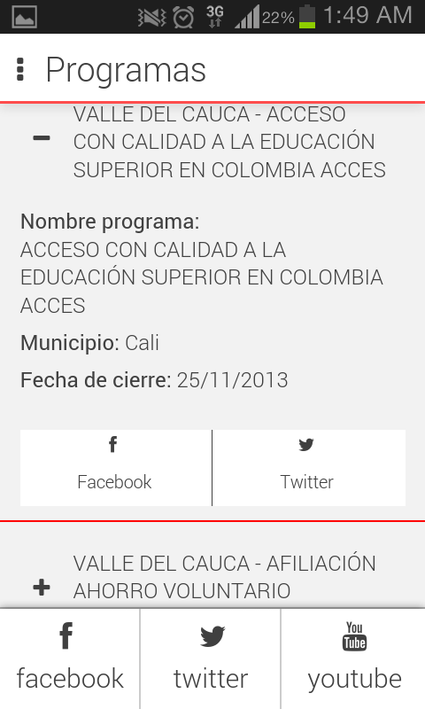
Consultar Programas – Redes sociales
La aplicación permite compartir un programa de interés en las redes sociales más usadas como lo son Facebook y Twitter.

Slide 5
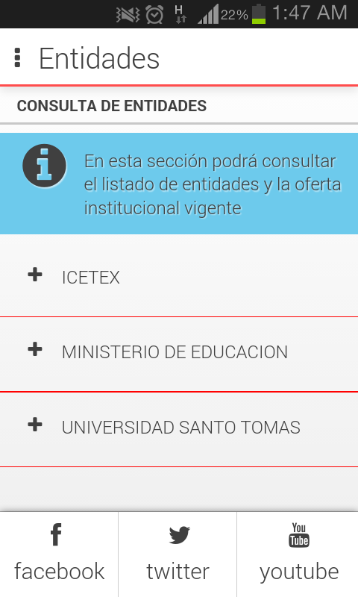
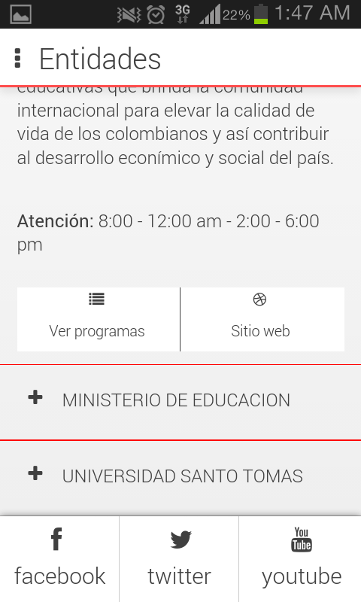
Listado de entidades
Listar las entidades registradas en el sistema para conocer sus programas y su información principal (Horario de atención, descripción general y enlace a sitio web).

Slide 6
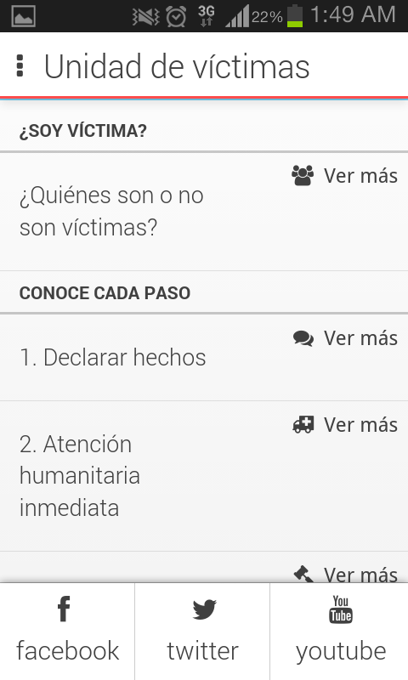
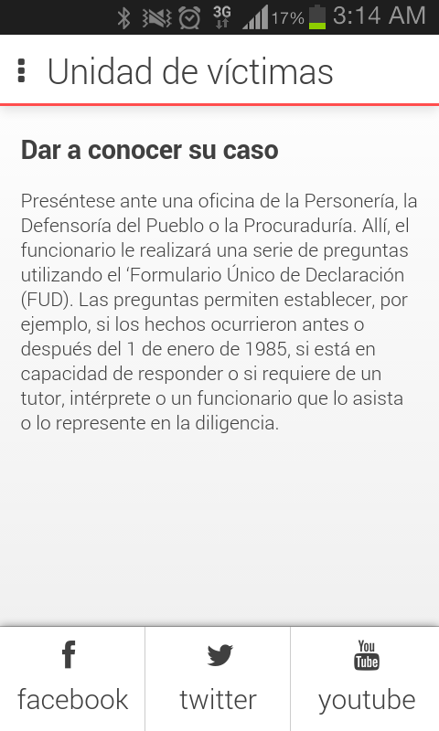
¿Soy víctima? – ABC de la ley
Este módulo brindará información de primera mano para guiar al usuario en el proceso de declaración de víctima, por medio de un paso a paso.

Slide 7
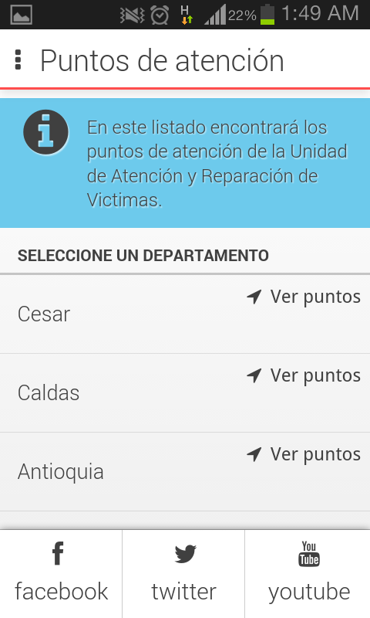
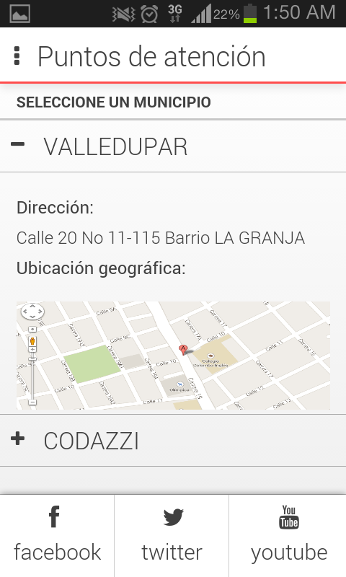
Puntos de atención
Con el uso de este módulo el usuario podrá ubicar geográficamente según el departamento y la ciudad donde se encuentre los puntos de atención de la Unidad de atención a victimas.

Slide 8
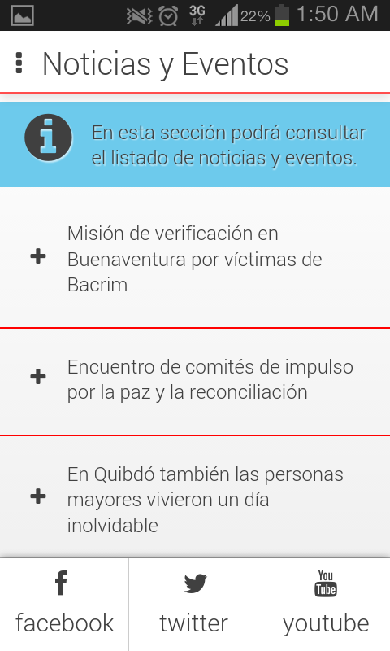
Noticias y Eventos
Un listado con los últimos acontecimientos que son de interés para los usuarios que usen la aplicación.

Slide 9
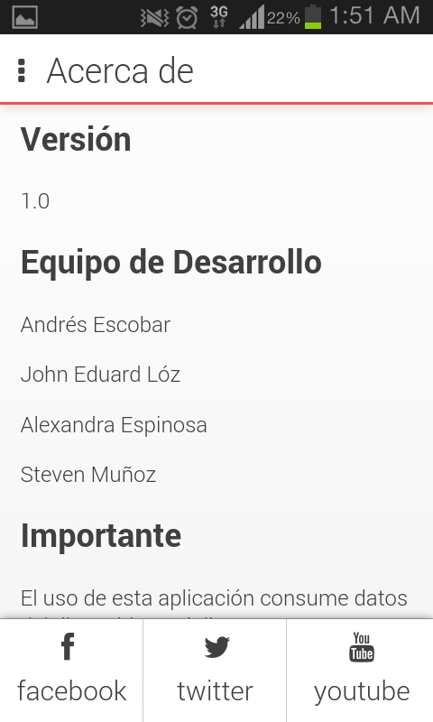
Acerca de
Una sección con la información general de la aplicación, la entidad encargada, las organizaciones de apoyo entre otros.

Slide 10

PROYECCIÓN
Formar un sistema de información general que involucre esta aplicación, la solución desarrollada para la comunicación por mensajes de texto y la aplicación desarrollada en el reto SÚMATE y lograr de esta forma una solución integral para todas las victimas del país.

